Slide 1


KHỞI ĐỘNG
TÌM CẢM XÚC CỦA EM
Notes:
Click vào mặt cảm xúc để đi tới câu hỏi. Click vào mặt cảm xúc để quay lại.
GV chốt: Cô hi vọng các em sẽ có những cảm xúc thật vui vẻ như vầy trong tiết học này nhé!
Chơi xong click vào ngôi nhà để đi đến bài học

Slide 2

5 gồm 2 và ?
5 gồm 2 và 3.

Slide 3

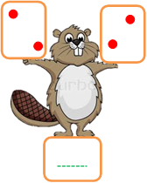
?
4

Slide 4

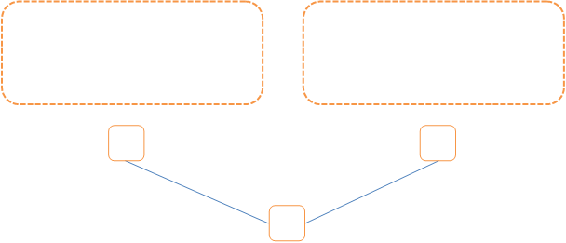

5
4
?
9

Slide 5

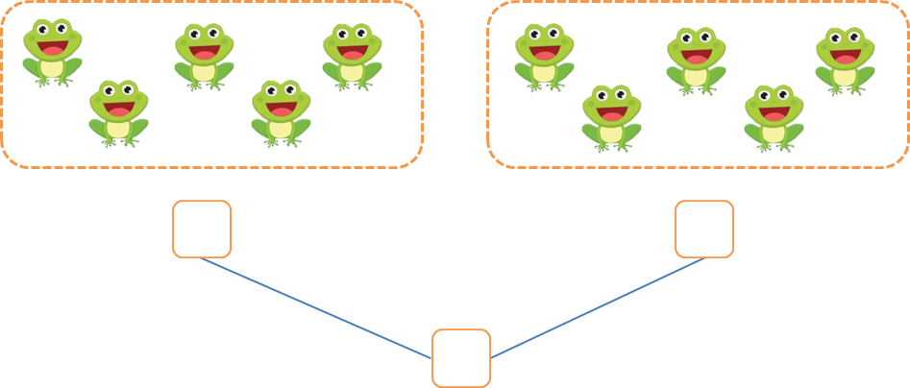
5
5
10
?

